Slide 1
BÀI 3 : NGUỒN GỐC LOÀI NGƯỜI
2 tiết

Slide 2
Mục tiêu bài học
BÀI 3: NGUỒN GỐC LOÀI NGƯỜI
- Mô tả được quá trình tiến hoá từ Vượn người thành người trên Trái Đất. Sự xuất hiện của con người trên Trái Đất – điểm bắt đầu của lịch sử loài người.
-Xác định được dấu tích Sự hiện diện của Người tối cổ ở Đông Nam Á .
- Kể tên được những địa điểm tìm thấy dấu tích của Người tối cổ trên đất nước Việt Nam.

Slide 3
KHỞI ĐỘNG
Con người có nguồn gốc từ đâu?
Quá trình tiến hóa diễn ra như thế nào?
Em hãy theo dõi video clip và trả lời câu hỏi

Slide 4
QUÁ TRÌNH TIẾN HOÁ CỦA LOÀI NGƯỜI

Slide 5
I. QUÁ TRÌNH TIẾN HOÁ TỪ VƯỢN THÀNH NGƯỜI
NGUỒN GỐC LOÀI NGƯỜI
II. DẤU TÍCH CỦA NGƯỜI TỐI CỔ Ở ĐÔNG NAM Á

Slide 6
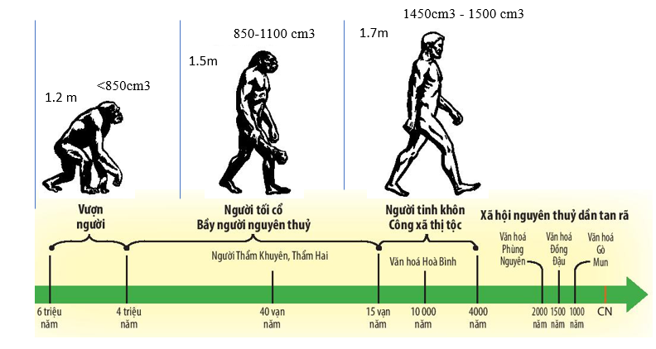
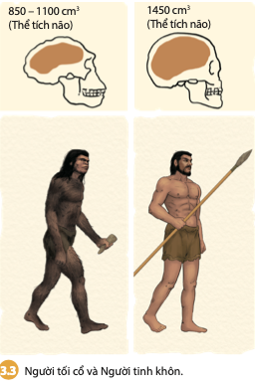
I. Quá trình tiến hoá từ vượn người thành người
Câu hỏi thảo luận: ( 5 p)
Nhiệm vụ 1: Quá trình tiến hoá từ vượn thành người trải qua mấy giai đoạn? Đó là những giai đoạn nào?
GỢI Ý: Quá trình tiến hoá từ vượn thành người trải qua 3 giai đoạn. Vượn người, Người tối cổ, Người tinh khôn
Nhiệm vụ 2: Làm sao người ta có thể
vẽ được hình vượn người?
GỢI Ý: Dựa vào hoá thạch được tìm thấy ở Châu Phi cách đây 6 triệu năm

Slide 7
I. Quá trình tiến hoá từ vượn người thành người
Sản phẩm gợi ý:
Nhiệm vụ 3: Những đặc điểm nào cho sự tiến hóa của người tối cổ so với vượn người ?
GỢI Ý: Người tối cổ đi thẳng bằng 2 chân, bỏ đời sống leo trèo, đã biết làm công cụ lao động bằng tay, não lớn hơn
Nhiệm vụ 4: Quan sát hình 3.3, So sánh điểm khác nhau giữa người người tối cổ và người tinh khôn ?
GỢI Ý: Bộ não lớn hơn, cơ thể hoàn thiện, về cơ bản giống chúng ta ngày nay.

Slide 8
I. Quá trình tiến hoá từ vượn người thành người
PHIẾU HỌC TẬP
Dựa vào SGK và kết quả thảo luận, Hs hoàn thành phiếu học tập (7p)
 | Vượn người | Người tối cổ | Người tinh khôn
Thời gian xuất hiện
Địa điểm tìm thấy hoá thạch sớm nhất
Đặc điểm não
Đặc điểm vận động
Công cụ lao động

Slide 9
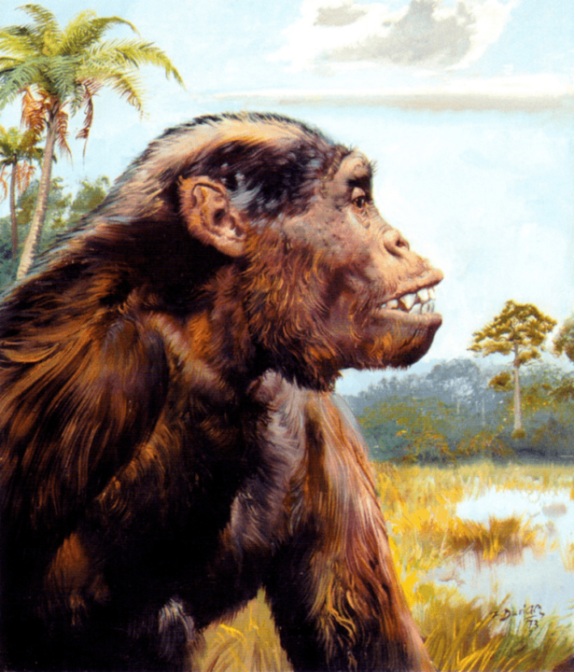
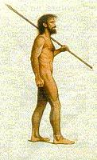
I. Quá trình tiến hoá từ vượn người thành người
Vượn người
Người tối cổ
Người tinh khôn

Slide 10
I. Quá trình tiến hoá từ vượn người thành người
PHIẾU HỌC TẬP
 | Vượn người | Người tối cổ | Người tinh khôn
Thời gian xuất hiện
Địa điểm tìm thấy hoá thạch sớm nhất
Đặc điểm não
Đặc điểm hình dáng, vận động
Công cụ lao động
Cách đây từ 5- 6triệu năm trước
Khoảng 4 triệu năm trước
Khoảng15 vạn năm trước (150.000 năm)
Đông Phi
Hầu hết các châu lục, trong đó có Đông nam Á
< 850 cm3
850- 1100 cm3
1450– 1500 cm3
- Dáng thấp, đứng bằng hai chi sau, dáng cúi về phía trước
-2 chi trước dài, 2 chi sau ngắn, đi lại bằng 4 chi.
- Bao phủ bởi lớp lông dày
-Đứng thẳng hoàn toàn bằng hai chi sau, dáng hơi cúi về phía trước.
- Đi bằng hai chi sau, 2 chi trước được giải phóng để cầm nắm công cụ lao động.
- Bao phủ lớp lông mỏng
Dáng đứng thẳng, nhanh nhẹn.
Tay chân linh hoạt, khéo léo.
Lớp lông mỏng không còn.
đá

Slide 11
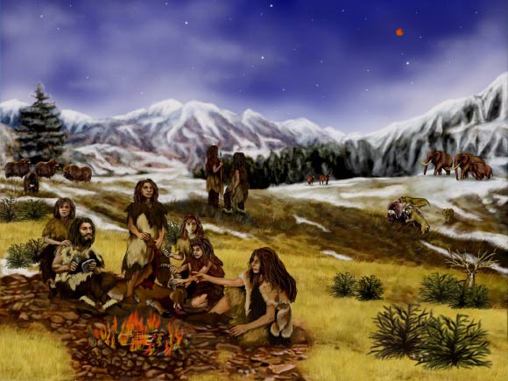
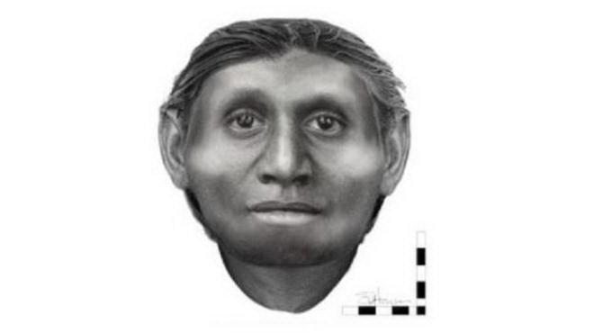
I. Quá trình tiến hoá từ vượn người thành người
Người Neanderthal (400 000 TCN – 40 TCN)
Người lùn Floresiensis (200 000 TCN – 50 0000 TCN)
=> Khi Người tinh khôn xuất hiện và tồn tại cùng với nhiều “ anh em” của họ và trong quá trình tiến hoá, Người tinh khôn là loài duy nhất tồn tại và phát triển.

Slide 12
I. Quá trình tiến hoá từ vượn người thành người
- Cách đây khoảng 5 -6 triệu năm, xuất hiện loài vượn người. Hoá thạch được tìm thấy ở Đông Phi.
Khoảng 4 triệu năm trước, qua quá trình tiến hoá, Vượn người đã thoát khỏi cuộc sống leo trèo, đi thẳng bằng hai chân, thể tích não lớn, biết ghè đẽo đá làm công cụ => Người tối cổ.
- Khoảng 150.000 năm trước, Người tinh khôn xuất hiện. Họ có bộ não lớn hơn, biết chế tạo công cụ tinh xảo, cấu tạo cơ thể cơ bản giống người ngày nay.

Slide 13
II. Dấu tích của Người tối cổ ở Đông Nam Á
Câu hỏi thảo luận:
Nhiệm vụ 1:Quan sát lược đồ H3.5, em hãy kể tên những dấu tích của Người tối cổ ở Đông nam Á, để chứng minh: “ Đông Nam Á là một trong những chiếc nôi của loài người”
Nhiệm vụ 2: Nêu nhận xét phạm vi phân bổ dấu tích Người Tối Cổ ở Việt Nam?

Slide 14
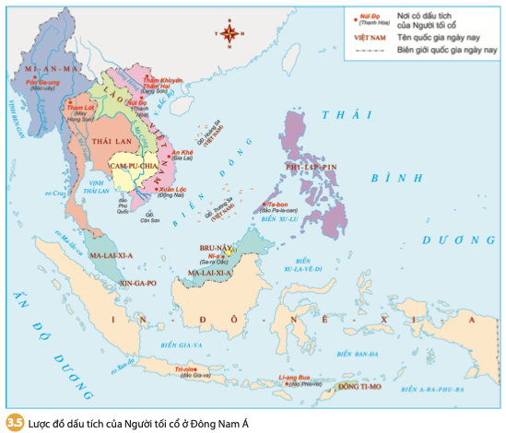
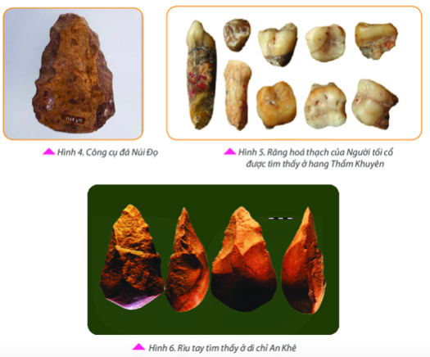
II. Dấu tích của Người tối cổ ở Đông Nam Á.
H 3.4 : Công cụ đá thô sơ của Người tối cổ

Slide 15
II. Dấu tích của Người tối cổ ở Đông Nam Á.
Sản phẩm gợi ý:
Nhiệm vụ 1:
Việt Nam: Núi Đọ, An Khê, Xuân Lộc, Thẩm Khuyên, Thẩm Hai.
Thái Lan: Tham Lod.
Myanmar: podaung.
Philippines: Ta Bon.
Indonesia:Trinin, Liang Bua.
Malaysia: Nia
Nhiệm vụ 2: Dấu tích của người tối cổ xuất hiện cả miền núi và đồng bằng trên lãnh thổ của Việt Nam ngày nay.

Slide 16
II. Dấu tích của Người tối cổ ở Đông Nam Á
Người tối cổ xuất hiện khá sớm ở Đông Nam Á. Hoá thạch đầu tiên được tìm thấy trên đảo Gia-va ( Indonesia).
- Nhiều công cụ đá thô sơ được tìm thấy nhiều ở Việt Nam như: Núi Đọ, Quan Yên ( Thanh Hoá), Xuân Lộc ( Đồng Nai), An Khê (Gia Lai), Thẩm Khuyên, Thẩm Hai (Lạng Sơn)

Slide 17
Bài tập 1
Bằng chứng nào chứng tỏ Đông Nam Á là nơi có con người xuất hiện rất sớm
LUYỆN TẬP
Lập Bảng thống kê các di tích của người Tối cổ ở Đông Nam Á theo nội dung (tên quốc gia, địa điểm tìm thấy dấu tích của người tối cổ)
Bài tập 2

Slide 18
Sản phẩm gợi ý;
1. Bằng chứng: Dựa vào bằng chứng khoa học được tìm thấy ở Đông Nam Á: hoá thạch ở Java, công cụ lao động của Người tối cổ, răng Người tối cổ tìm thấy khắp mọi nơi trên khu vực Đông Nam Á
2. Bảng thống kê các di tích của người Tối cổ ở Đông Nam Á:
Tên quốc gia | Địa điểm tìm thấy dấu tích người tối cổ ở Đông nam Á
Việt Nam | Núi Đọ, An Khê, Xuân Lộc, Thẩm Khuyên, Thẩm Hai
Thái Lan | Tham Lod
Myanmar | Pondaung
Philippines | Ta Bon
Indonesia | Trinin, Liang Bua
Malaysia | Nia

Slide 19
VẬN DỤNG
Nhiệm vụ 1: Ngày nay, con người cần tiếp tục quá trình tiến hoá nữa không? Tại sao?
Nhiệm vụ 2: Phần lớn người châu Phi có làn da đen, người châu Á có làn da vàng còn người châu Âu có làn da trắng, liệu họ có chung một nguồn gốc hay không?

